Slide 1
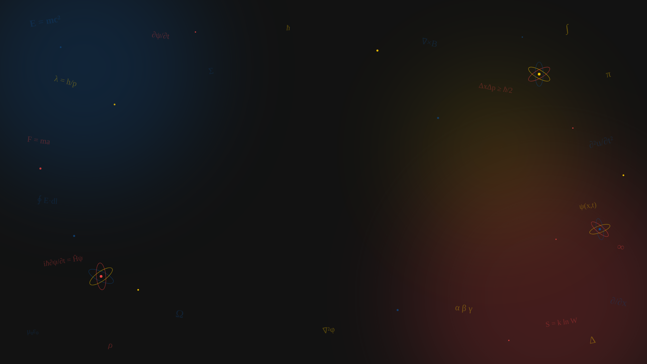

HUB LABDIV • IFUSP | ABERTURA & CONCEITO
Visão Geral & Conceito do HUB LabDiv
O Super App de Comunicação Científica para romper os muros da Universidade
Super App: Diferente de um app padrão ele reúne diversas funções em um único lugar (como 99, WeChat, Mercado Livre, etc.), acessível pela PlayStore (beta fechado) ou direto pelo navegador.
Comunicação Dialógica: Rompe a mera "divulgação passiva", promovendo a co-construção de significado e compreensão do processo científico e não do saber individual.
com base teórica entre outras em "Extensão ou Comunicação?" de Paulo Freire.
Integração Acadêmica: Une o controle do semestre, evolução no curso nas ferramentas, uma Wiki com todas as informações do IFUSP, seus espaços , mapa e a aba Comunidade onde você pode interagir com colegas em um único lugar.
Código Aberto (AGPLv3): Projeto transparente hospedado no GitHub (JoaoStangorlini/HUB-LabDiv) pronto para ser replicado.
WebApp: https://hub-lab-div.vercel.app | PlayStore: https://play.google.com/store/apps/details?id=br.usp.ifusp.hublabdiv

Slide 2
ESTRUTURA DOS 3 EIXOS | HUB LABDIV
Divisão do HUB em 3 Eixos Principais
As 3 Frentes Fundamentais da Plataforma HUB LabDiv
1. Eixo Comunidade
2. Eixo CGIF
3. Eixo Ferramentas
REDE SOCIAL
INFORMAÇÃO & WIKI
ESTUDO & PESQUISA
Feed focado na comunicação científica (Fluxo), em um espaço para publicar as suas artes (arte) e pequenos relatos/informações de vivência no instituto (Logs)
Onde você pode conhecer os espaços, iniciativas, influencers, comunidades do instituto;
Um mapa interativo do IFUSP (em desenvolvimento);
E uma Wiki centralizada do IFUSP reunindo informações do portal, manuais dos cursos, editais…
Planejador de grade horária 1h:1h, acompanhamento de faltas, evolução no curso e Match Acadêmico ("Quero uma IC" e grupos de estudo).

Slide 3
EIXO 1 — COMUNIDADE | HUB LABDIV
Aba Comunidade: Fluxo, Logs & Arte
Descrição detalhada das 3 seções integradas do Eixo Comunidade
1. Fluxo
2. Logs
3. Arte
COMUNICAÇÃO DIALÓGICA
VIVÊNCIA DISCENTE
EXPRESSÃO ARTÍSTICA
Feed principal onde o conteúdo científico é compartilhado com foco em estabelecer uma relação dialógica dos usuários com o conteúdo, focando em métricas pedagógicas e não de vaidade
Espaço relatos/notícias/fofocas um espaço para a vivência acadêmica, trocas cotidianas e desabafos entre alunos com sistema de fios energizados que conectam a comunidade.
Galeria autoral de expressão visual, fotográfica, poética… Um espaço para mostrar que o ambiente acadêmico é feito por seres humanos

Slide 4
EIXO 2 — CGIF | HUB LABDIV
Aba CGIF: Acesso à Informação & Wiki Institucional
Centralização do Conhecimento & Memória do IFUSP
Wiki CGIF: Onde se encontram informações espalhadas por Manuais do curso, Projetos Político-Pedagógicos (PPPs), Editais, protocolos… De uma forma simples de achar e coompreender
Oportunidades & Iniciativas: Catálogo em tempo real de bolsas PUB, Iniciações Científicas, estágios, simpósios, empregos…
Espaços & Mapa Interativo: Conexão direta dos laboratórios físicos do IFUSP via leitura de QR Codes.
(ainda em desenvolvimento)
Influenciadores & Teste de Radiação: Divulgação de criadores do IFUSP e quiz interativo de fixação da Wiki.

Slide 5
EIXO 3 — FERRAMENTAS | HUB LABDIV
Aba Ferramentas: Apoio ao Estudo & Pesquisa
Produtividade acadêmica, retenção discente e aproximação com pesquisadores
Grade Horária (1h:1h): Planejador semanal de estudos que associa 1 hora de aula a 1 hora de estudo individual, contador de faltas, podendo sincronizar com o júpiter para suas matérias do semestre, adicionar outros compromissos e exportar para o seu calendário
Trilhas do Curso: Acompanhamento de disciplinas cursadas, pendências e pré-requisitos com sincronização com o júpiter para acompanhar o seu andamento no curso
Match Acadêmico ("Quero uma IC"): União entre alunos interessados em iniciar uma IC com os pesquisadores que buscam por ajudantes
Como Ingressar & Observatório: Guia para vestibulandos, apoio à permanência e arena dos pesquisadores.

